Slide 1
Τετάρτη 26 Απριλίου 2017
There is always a way…
Social Media Marketing για μικρομεσαίες επιχειρήσεις
Εισηγητής: Δημήτριος Κονταράκης

Slide 2
Τι είναι το Internet Marketing
_{Price}
_{Position}

Slide 3
Περιεχόμενα
1
Τι είναι το Internet Marketing; Γιατί παρουσιάζει αύξηση
τα τελευταία χρόνια;
1
2
Τι προσφέρει στον επιχειρηματία;
1
3
3
Internet Marketing Plan ως μέσω αύξησης επισκεψιμότητας.
4
Τι είναι το Seo.
3
5
5
Αξιολόγηση ιστοσελίδας.
6
6
Στρατηγική για αποτελεσματικά Social Media.
7
7
8

Slide 4
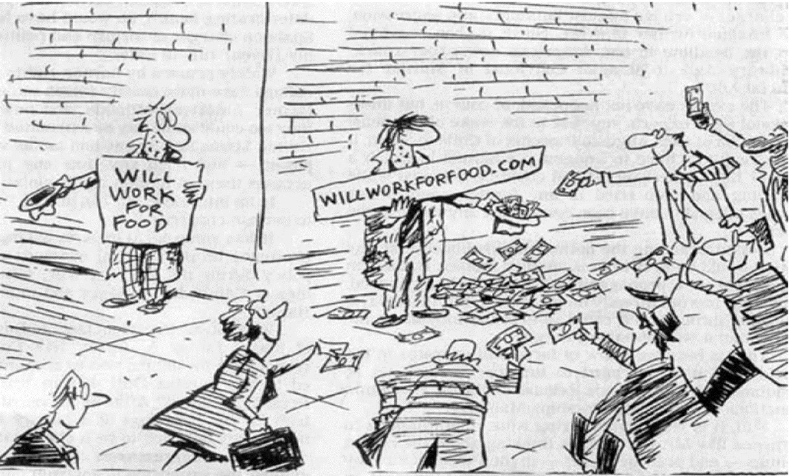
Τι είναι το Internet Marketing
Internet Marketing είναι η διαδικασία προώθησης ενός προϊόντος-υπηρεσίας μέσω του Internet.
_{Price}
_{Position}

Slide 5
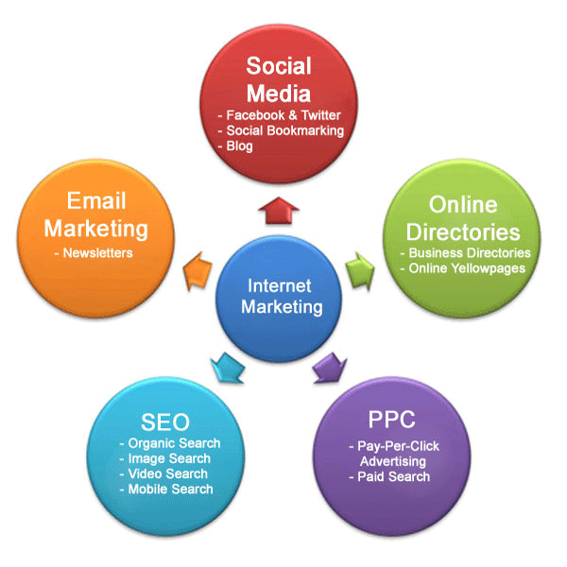
Τι είναι το Internet Marketing
_{Price}
_{Position}

Slide 6
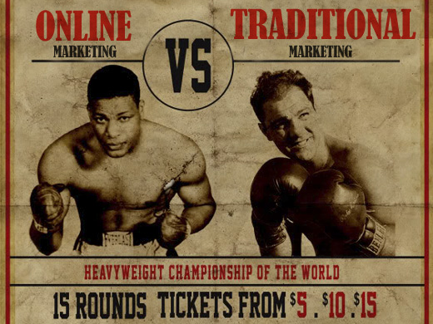
Internet Marketing

Slide 7
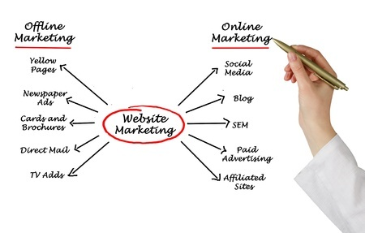
Internet Marketing

Slide 8
Internet Marketing

Slide 9
Internet Marketing
Χαμηλό κόστος
Περισσότερα μέσα επικοινωνίας με τον πελάτη
Διαδραστικότητα - αμεσότητα (Social Media-Facebook)
Καλύτερη στόχευση του κοινού στο οποίο θέλει να προβληθεί η διαφήμιση μιας επιχείρησης
Πληρώνετε μόνο την επίσκεψη, όχι τη προβολή (Google Adwords)
Στόχευση ανάλογα με τις λέξεις κλειδιά που αναζητάει ο χρήστης (adwords)
Πληρώνετε μόνο με την πώληση ή την εκπλήρωση του στόχου (affiliate marketing)

Slide 10
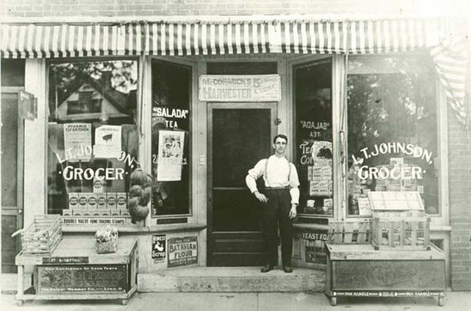
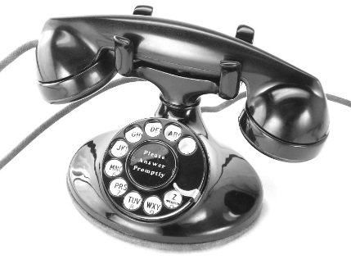
Τι είναι το Internet Marketing

Slide 11
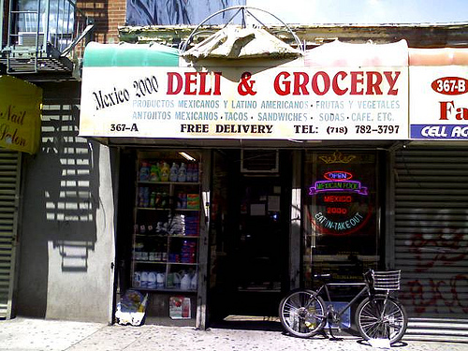
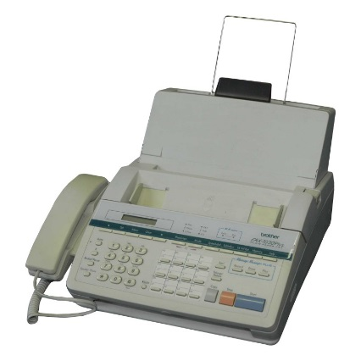
Τι είναι το Internet Marketing

Slide 12
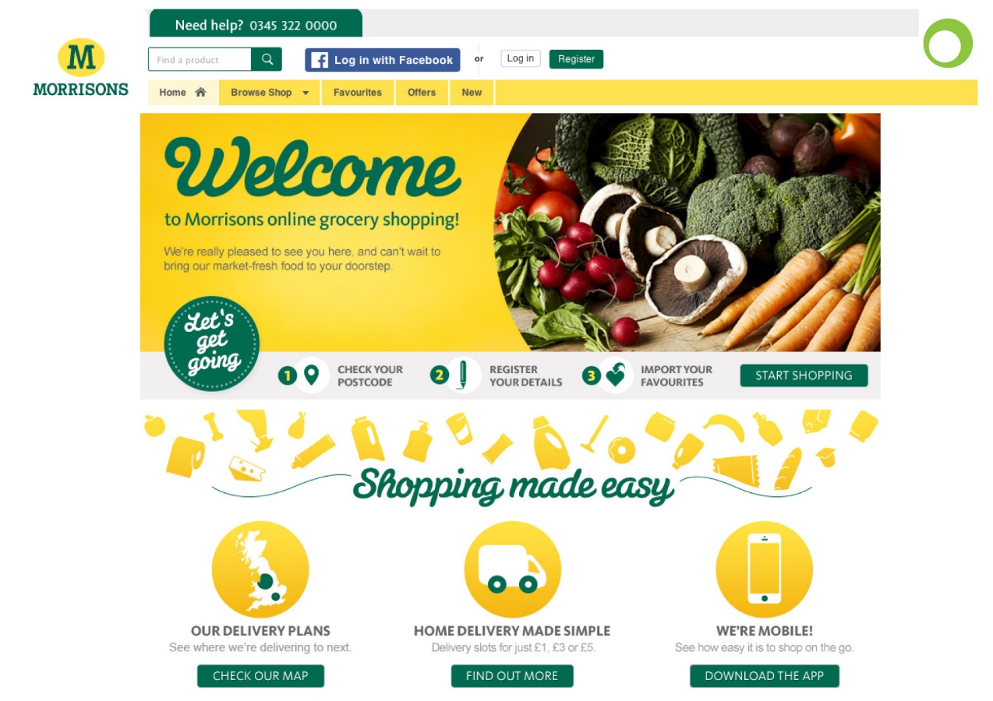
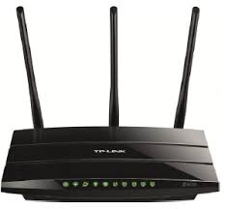
Τι είναι το Internet Marketing

Slide 13
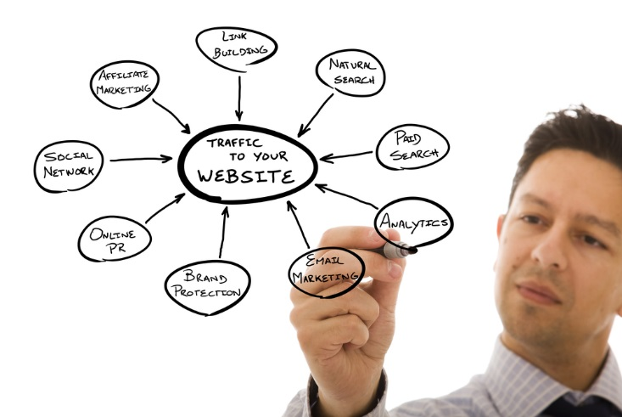
Στατιστικά Internet Marketing
_{Position}

Slide 14
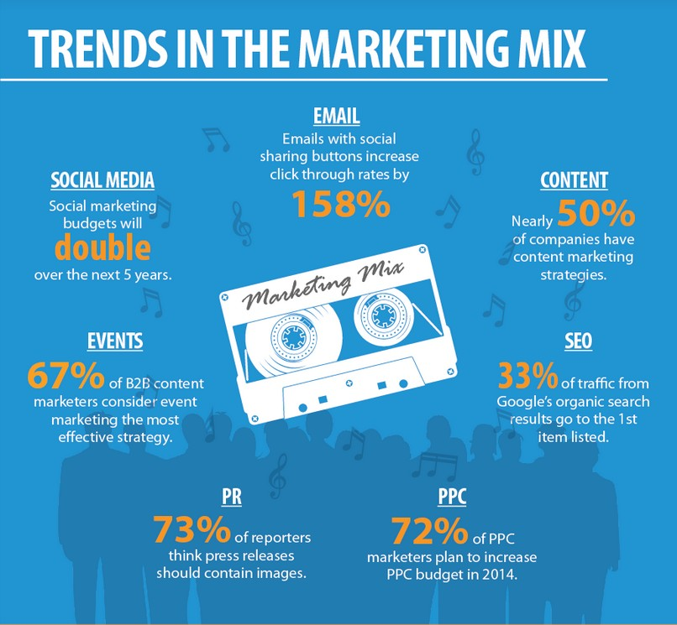
Στατιστικά Internet Marketing
_{Position}
Πηγή: http://www.webdam.com

Slide 15
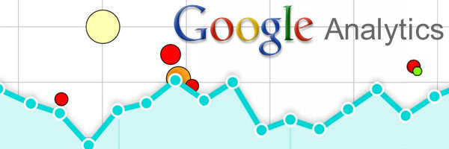
Τι προσφέρει στον επιχειρηματία
_{Position}

Slide 16
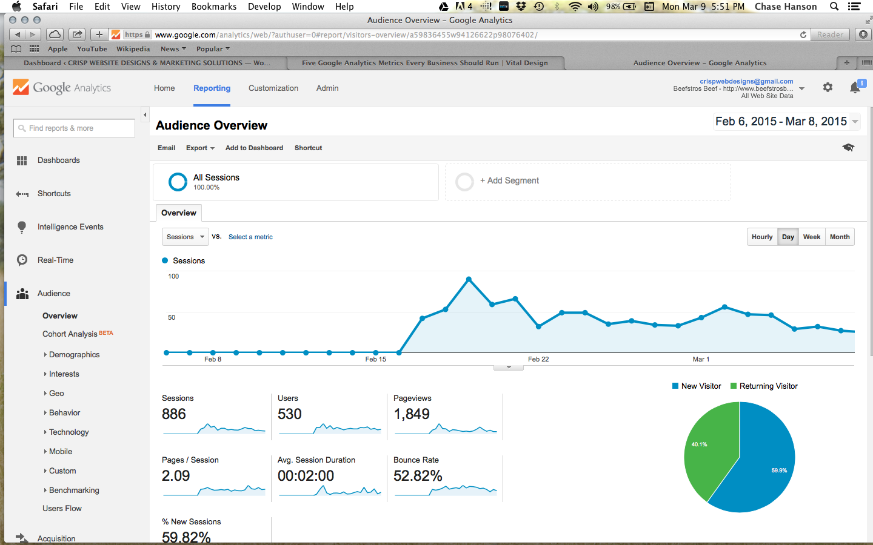
Τι προσφέρει στον επιχειρηματία
_{Position}

Slide 17
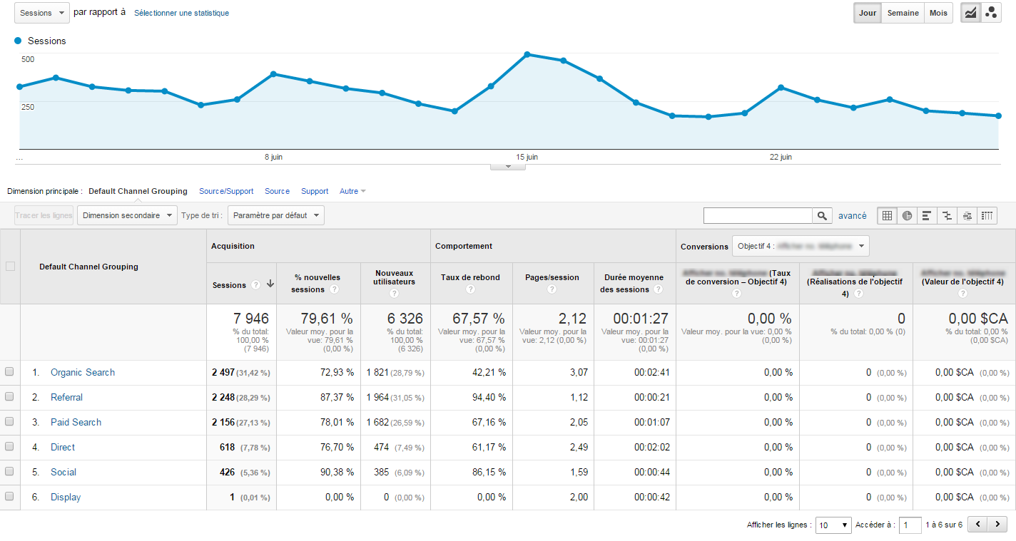
Τι προσφέρει στον επιχειρηματία
_{Position}

Slide 18
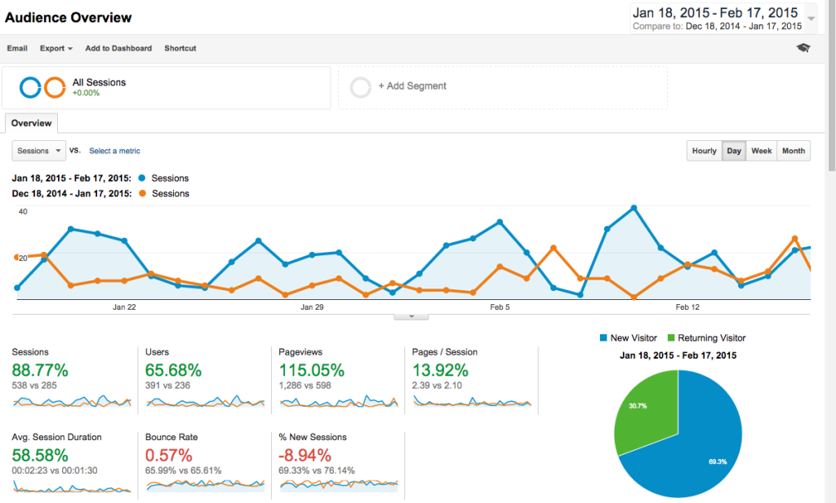
Τι προσφέρει στον επιχειρηματία
_{Position}

Slide 19
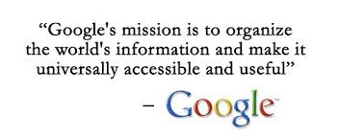
Google Market Share
Knowledge Graph

Slide 20
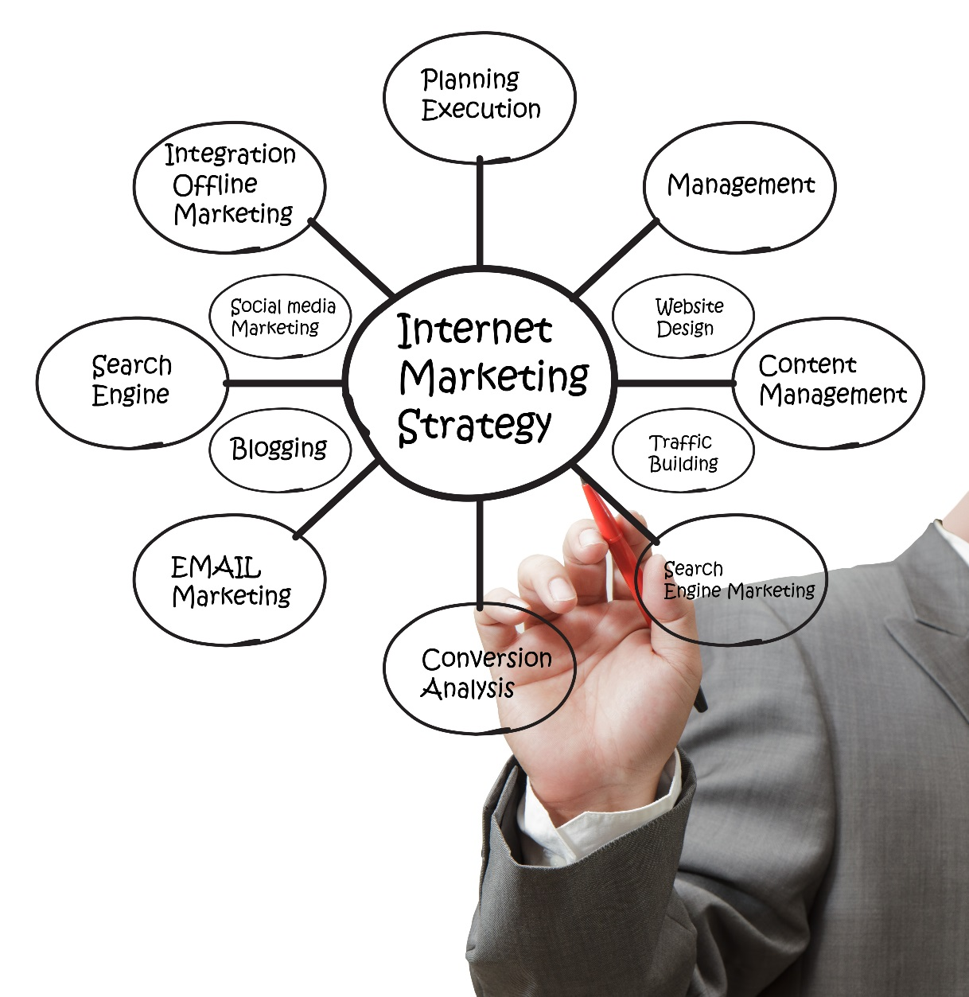
Στρατηγική Internet Marketing
_{Price}
_{Position}

Slide 21
Στρατηγική Internet Marketing
_{Price}
_{Position}

Slide 22
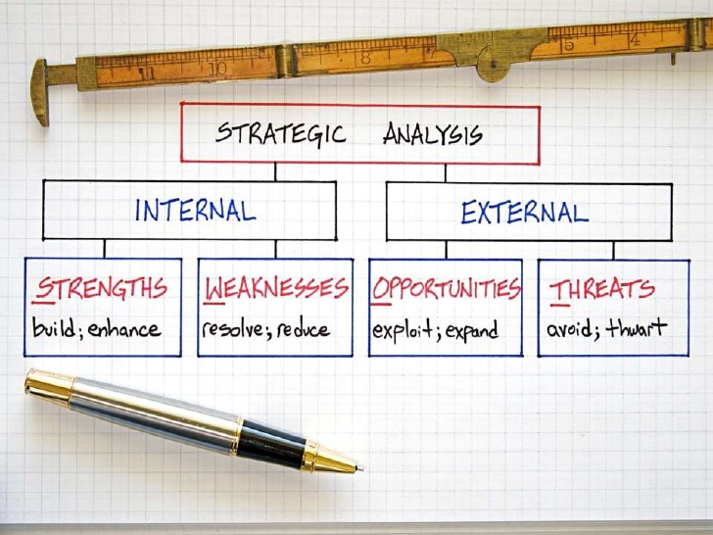
Στρατηγική Internet Marketing
_{Price}
_{Position}

Slide 23
Στρατηγική Internet Marketing
_{Price}
_{Position}

Slide 24
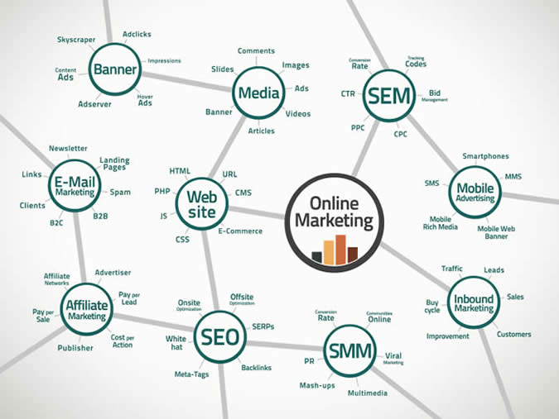
Στρατηγική Internet Marketing
_{Price}
_{Position}

Slide 25
Τι προσφέρει στον επιχειρηματία
_{Position}

Slide 26
Ερωτήσεις
Notes:
26

Slide 27
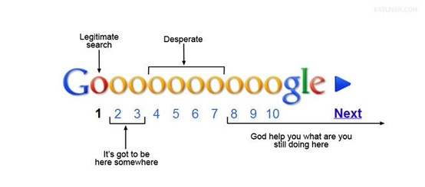
Τι είναι το Seo
_{Email Marketing}

Slide 28
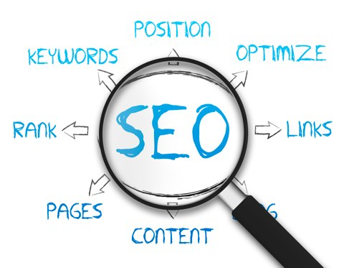
Τι είναι το Seo
_{Email Marketing}

Slide 29
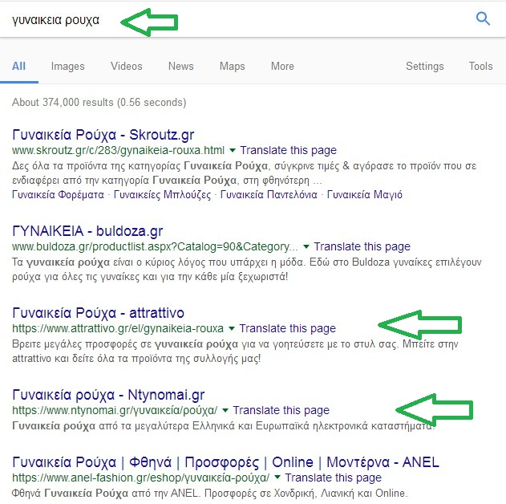
_{Email Marketing}

Slide 30
Βασικές υπηρεσίες Internet Marketing
SEO: Search Engine Optimization
(Βελτιστοποίηση για τις μηχανές αναζήτησης)
_{Email Marketing}

Slide 31
Βασικές υπηρεσίες Internet Marketing
On Page Seo
Meta Tags (Title tag, description tag, κ.λπ.)
Ποιότητα περιεχομένου
Permalinks
Keyword density
Internal link structure
Image
Ένα sitemap
Το bounce rate *
Χρόνο παραμονής ενός επισκέπτη στην ιστοσελίδα *
_{Email Marketing}

Slide 32
_{Email Marketing}

Slide 33
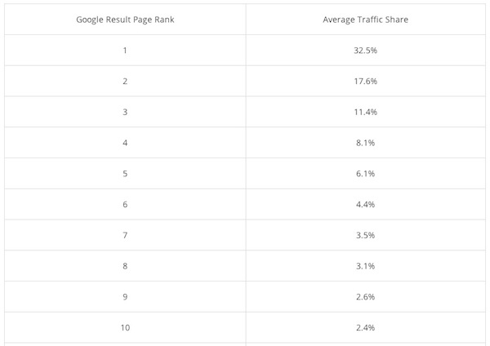
Ποσοστά επισκεψιμότητας ανά θέση στην 1^{η} σελίδα της Google
_{Email Marketing}

Slide 34
Ερωτήσεις
Notes:
34

Slide 35
Social Media
_{Email Marketing}

Slide 36
Social Media Marketing
Τα Social Media έχουν καταστεί μια πλατφόρμα που είναι εύκολα προσβάσιμη σε οποιονδήποτε με σύνδεση στο διαδίκτυο.
Η αύξηση της επικοινωνίας προωθεί την αναγνωρισιμότητα (brand awareness) του εταιρικού προϊόντος και βελτιώνει την εξυπηρέτηση των πελατών.
Notes:
36

Slide 37
Social Media Marketing
Επιπλέον, τα Social Media λειτουργούν ως ένα σχετικά φθηνό μέσο για τις εταιρείες ώστε να εφαρμόσουν εκστρατείες marketing.
Notes:
37

Slide 38
Social Media Marketing
Μια ισχυρή βάση χρησιμεύει ως βάση ή πλατφόρμα στην οποία ο οργανισμός μπορεί να συγκεντρώνει τις πληροφορίες του και άμεσους πελάτες για τις πρόσφατες εξελίξεις του μέσω άλλων κοινωνικών μέσων ενημέρωσης, όπως τα άρθρα και δημοσιεύματα τύπου.
Notes:
38

Slide 39
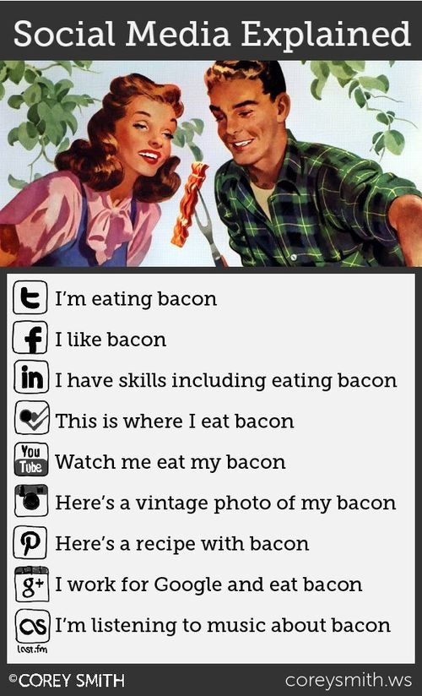
Notes:
39
39

Slide 40
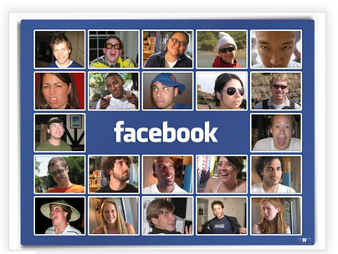
Social Media Marketing
Στατιστικά Facebook
Notes:
40
40

Slide 41
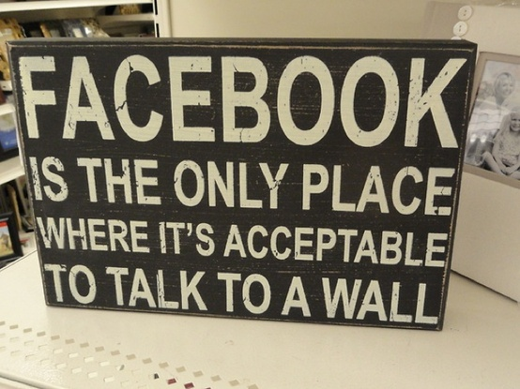
Social Media Marketing
Notes:
41
41

Slide 42
Social Media Marketing
Εκπτώσεις και προσφορές για τα μέλη
Promoted Posts & Διαγωνισμούς
Δημοσιεύστε ενημερωτικά άρθρα
Μετρήστε την ανταπόκριση των φίλων σας (Page Insights)
Δημιουργήστε συζητήσεις - έρευνες
Δημιουργήστε Facebook διαφημίσεις
Notes:
42
42

Slide 43
Social Media Marketing
Συμβουλές για αποτελεσματική ενημέρωση της κατάστασης – Status Updates στο Facebook
Notes:
43

Slide 44
Social Media Marketing
Facebook
Κρατήστε τα σχόλια σας σύντομα και έξυπνα.
Τα σχόλια σας να είναι λιγότερα από δύο προτάσεις.
Όταν καλούμε τους fans σε δράση το κάλεσμα να έχει τη μορφή ερώτησης.
Όχι περισσότερες από 3-4 ενημερώσεις την ημέρα.
Δοκιμάστε να κάνετε post τα Σαββατοκύριακα, λιγότερος ανταγωνισμός, περισσότερες ευκαιρίες.
Χρήση πολλαπλών μέσων (video, audio, φωτογραφίες).
Notes:
44

Slide 45
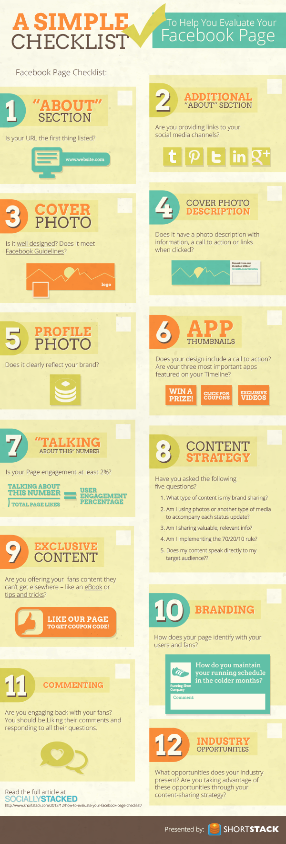

Slide 46
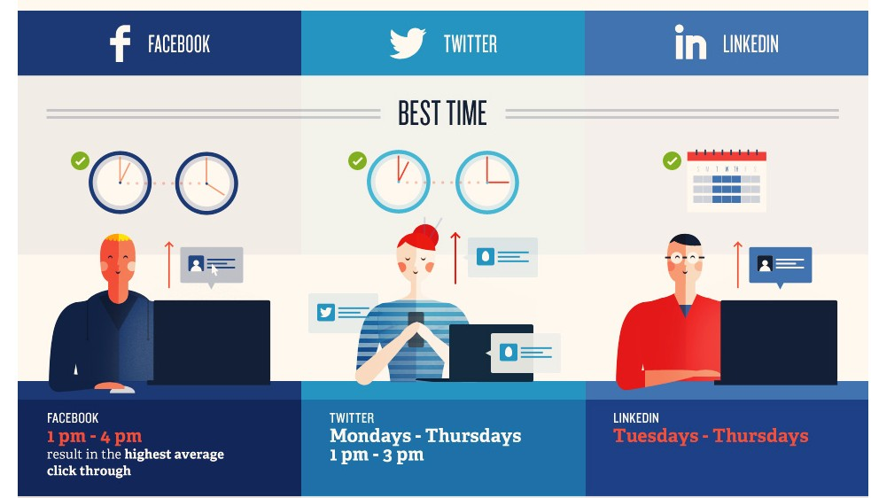
Social Media Marketing
Οι καλύτερες ώρες για να ποστάρετε στα Social Media

Slide 47
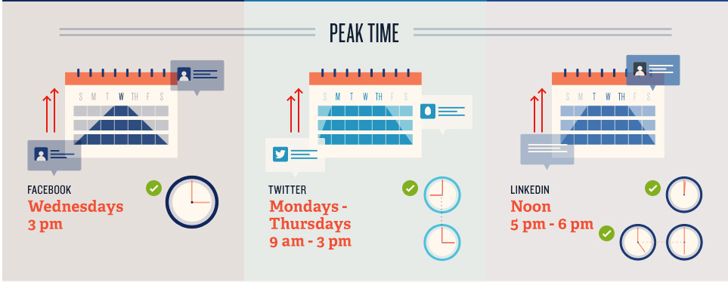
Social Media Marketing
Οι καλύτερες ώρες για να ποστάρετε στα Social Media

Slide 48
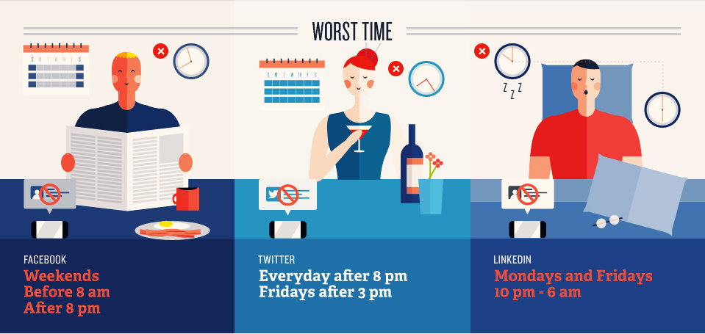
Social Media Marketing
Οι χειρότερες ώρες για να ποστάρετε στα Social Media

Slide 49
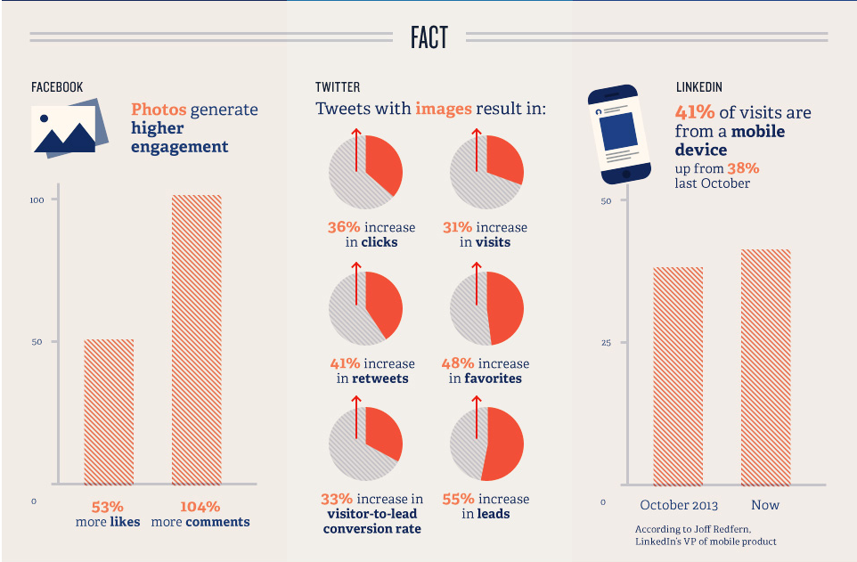
Social Media Marketing
Ενδιαφέροντα στατιστικά

Slide 50
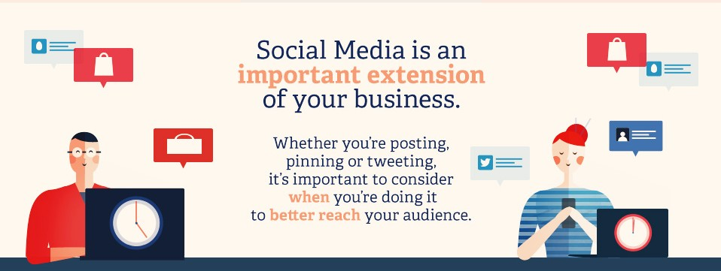
Social Media Marketing
Συμπέρασμα

Slide 51
Social Media Marketing
Πως μετράμε την απόδοση ενός Facebook Fanpage!

Slide 52
Ερωτήσεις
Notes:
52

Slide 53
Σας ευχαριστούμε για τη συμμετοχή σας
http://gr.linkedin.com/in/dimitrisknt
http://www.facebook.com/estepsInternet
http://www.youtube.com/user/estepsgreece
http://esteps.gr
Εισηγητής: Δημήτριος Κονταράκης

